Slide 1
PHP入門
とりあえず、やってみよう編

Slide 2
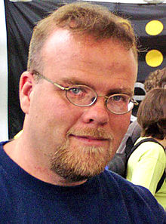
PHPとは
ラスマス・ラードフが自身のWebページで利用するため、 1994年にC言語で作成し、 "Personal Home Page Tools" と命名。
その後、PHP Toolsという名前で広まり開発が継続され Version 3からPHP( PHP: Html Processor )となった。
Notes:
2002年9月～2009年11月6日まで約７年Yahoo!の技術者として働く
1968年

Slide 3
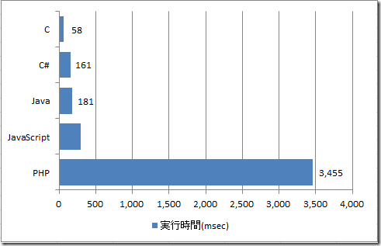
コンパイル言語
スクリプト言語
処理速度が早い！
実行前にコンパイルが要る
スクリプト言語を開発した言語
処理速度は遅い
実行しやすい！
テキスト処理がやりやすい
Notes:
https://creativeweb.jp/archive/9924/

Slide 4
とりあえず！書いてみる！
Notes:
hello.php

Slide 5
スタイリッシュ？なデザインに！
Bootstrapで見た目Levelアップ！
Notes:
001.php

Slide 6
計算させてみる！

Slide 7
変数を使って分かりやすくしてみる！
処理をする部分とHTMLの部分を分けて プログラミングを見やすくする！

Slide 8
背景色を好きな色に変えてみよう！
色のデータはコンピュータではRGB値が良く使われている。
RGB値とは、R(red:赤),G(green:緑),B(blue:青)の輝度の値となっている。
それぞれ1バイト(Byte)の情報量で指定されることが多い。
１byte = 8 bit （0から256)の値で輝度を設定できる。

Slide 9
動的なページにしてみる！
🌟O n e ポイント🌟
プログラミング言語の書籍などで 動的(Dynamic)、静的(Static)という言葉があります！
動的：変化のある（変動する）
静的：変化しない（変動しない）
Notes:
002.phpを作る

Slide 10
時間情報を表示してみる！
今の時間を取得して経過秒を表示する
経過分を表示する
経過時間を表示する
経過日数を表示する

Slide 11
秒ごとに表示する言葉を変えてみよう！
時間情報を利用して5パターンの文章から1つを表示してみよう！
5パターンの文章は配列を使って管理してみよう！

Slide 12
ランダムであいうえお作文！
いつ、だれが、なにをしたか？
の3節ごとに5パターンの文章を用意して、乱数で文章を組み立てよう！

Slide 13
2次元配列で文章管理してみる！
配列を駆使して、ランダム作文の文章を管理して
節も動的にしてみる！

Slide 14
関数を使ってみる！
関数はプログラミングコードをグルーピングする機能！
グルーピングした関数には名前を付けよう！

Slide 15
関数を使い回す！
1度書いた処理は、2度,3度書かない！ 絶対にだ！
処理のコピペは不幸しか生まない・・・

Slide 16
構造化プログラミングという思想！
🌟O n e ポイント🌟
アプリケーションへの要求の肥大化、プログラミング構造の複雑化
に対応するために1960年頃に提唱されたプログラミング思想
プログラマの原点とも言われる技法となる。
詳しくは、ググって♡

Slide 17
パラダイムシフト！してみよう
🌟O n e ポイント🌟
パラダイムシフト： 新しいプログラミング概念を取り込んでプログラミング
smallerという簡易フレームワークを作成しました！

